Slide 1
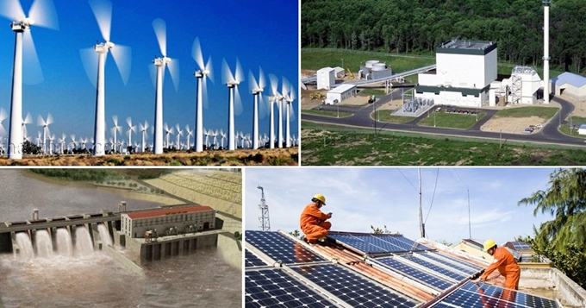
QUAN SÁT HÌNH TRÊN VÀ ĐOÁN TỪ KHÓA GỒM 9 Ô CHỮ

Slide 2
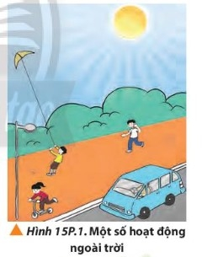
HÃY CHO BIẾT CÁC DẠNG NĂNG LƯỢNG CÓ Ở HÌNH BÊN
Trong tế bào có những dạng năng lượng nào? Dạng năng lượng nào được tế bào sử dụng chủ yếu?

Slide 3
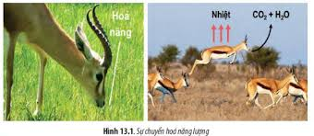
Quan sát hình 13.1 và cho biết:
a. Năng lượng loài linh dương sử dụng lấy từ đâu? Xác định dạng của năng lượng đó.
b. Khi linh dương chạy, năng lượng được biến đổi như thế nào?

Slide 4
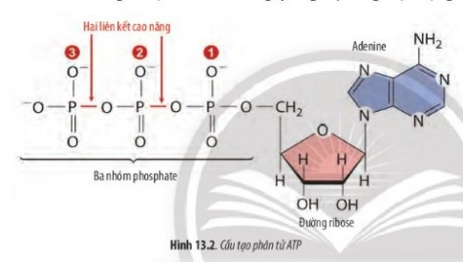
Quan sát hình 13.2, đọc thông tin và trả lời các câu hỏi sau:
3. Hãy nêu các thành phần cấu tạo của phân tử ATP.
4. Tại sao liên kết giữa các nhóm phosphate được gọi là liên kết cao năng?
5. ATP được dùng để cung cấp năng lượng cho hoạt động nào sau đây?
a. Hoạt động lao động
b. Tổng hợp các chất
c. Vận chuyển thụ động
d. Co cơ

Slide 5
Học sinh quan sát hình 13.3 và trả lời các câu 6,7 SGK:
6. Quan sát hình 13.3, hãy mô tả quá trình tổng hợp và phân giải ATP.
7. Các nhận định dưới đây là đúng hay sai? Giải thích.
a. Quá trình (1) là sự giải phóng năng lượng.
b. Quá trình (2) là sự tích lũy năng lượng

Slide 6
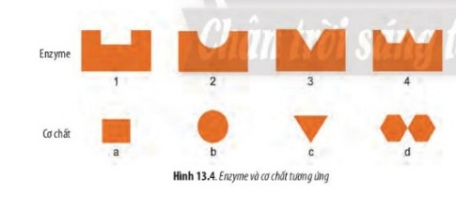
8. Quan sát hình 13.4, em có thể rút ra kết luận gì về mối liên hệ giữa cơ chất và trung tâm hoạt động của enzyme?
9. Thế nào là tính đặc hiệu của enzyme?

Slide 7
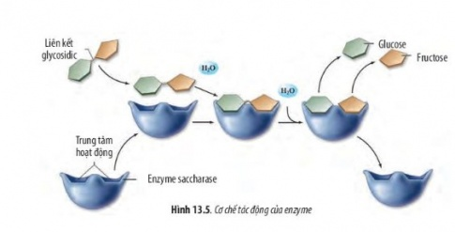
Quan sát hình 13.5, hãy mô tả cơ chế xúc tác của enzyme.

Slide 8
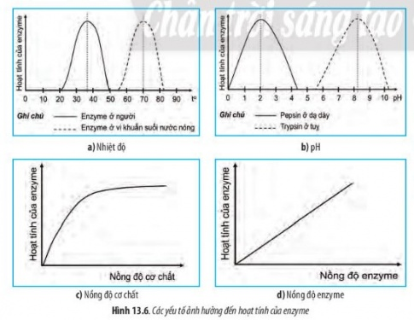
Quan sát các đồ thị trong hình 13.6, hãy rút ra nhận xét về sự ảnh hưởng của các yếu tố đến hoạt tính enzyme

Slide 9
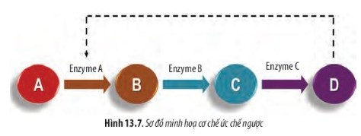
b. Dự đoán chất nào sẽ dư thừa trong 2 trường hợp sau và giải thích:
- Nếu Không có ức chế ngược thì chất D sẽ dư thừa. Do hoạt động xúc tác của các enzyme trong chuỗi phản ứng chuyển hóa diễn ra liên tục
- Nếu enzyme B bị mất hoạt tính, chất B sẽ bị tích lỹ. Do khi enzyme B bị mất hoạt tính thì không thể chuyển hóa chất B thành C
Quan sát hình 13.7, hãy:
a. Cho biết ức chế ngược là gì?

Slide 10
Dựa vào các kiến thức đã nghiên cứu, hãy hoàn thành 4 câu hỏi sau vào tập trong 8 phút.
1. Năng lượng được sinh vật lấy vào qua thức ăn có bị thất thoát không? Giải thích
2. Tại sao ATP được gọi là “đồng tiền” năng lượng của tế bào?
3. Tại sao một số người mắc hội chứng không dung nạp lactose thì không thể tiêu hóa được sữa?
4. Hãy kể tên một số bệnh rối loạn chuyển hóa hiện nay do enzyme.

Slide 11
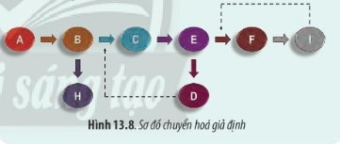
Vận dụng: Hãy xác định chất nào sẽ bị dư thừa trong sơ đồ mô tả con đường chuyển hóa giả định sau (trong trường hợp chất I và D dư thừa trong tế bào).

